Slide 1
Asistente de Fiscalidad
Agente experto para gestorías y administración
Notes:
Buenas tardes. Soy Samuel Alcaraz, voy a presentar mi proyecto final del módulo de IA Generativa — el otro día tuve un problema con el micrófono así que hoy lo presento en condiciones.
Mi proyecto es un asistente fiscal inteligente. La motivación es personal: mi pareja está montando su propia gestoría, y como programador quiero facilitarle el trabajo para que pierda el menor tiempo posible atendiendo consultas repetitivas.
De momento el agente tiene cargados los manuales prácticos de la AEAT y el calendario fiscal oficial de 2026, con todas las fechas de entrega de los modelos principales. A partir de ahí responde preguntas sobre plazos, cómo rellenar casillas, y qué obligaciones tiene cada cliente según su perfil.

Slide 2
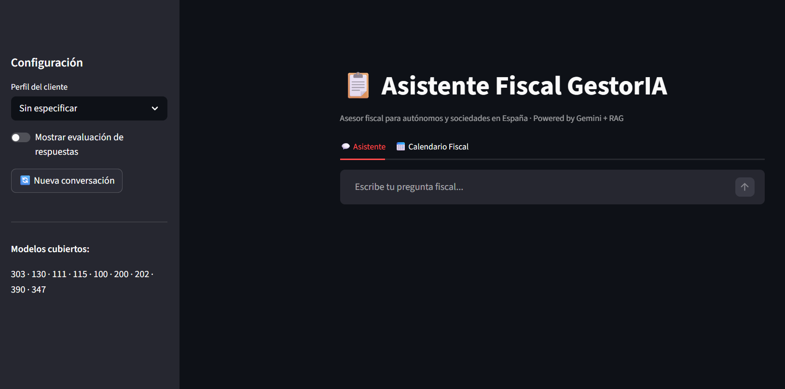
El problema
¿Por qué necesita una gestoría un agente de IA?
Las gestorías gestionan decenas de clientes con obligaciones distintas
Autónomos y sociedades tienen modelos, plazos y periodicidades diferentes
Consultar la web de la AEAT o los manuales lleva tiempo
Un error en fechas o casillas puede derivar en sanciones económicas
Solución: un agente de IA que conoce el calendario fiscal y los manuales de Hacienda, y responde en segundos
Notes:
Una gestoría no gestiona un cliente, gestiona decenas — y cada uno tiene un perfil distinto. Un autónomo y una sociedad, los plazos son distintos, los modelos son distintos, y las consecuencias de equivocarse son reales: recargos, sanciones e intereses.
Consultar la web de la AEAT o los manuales de Hacienda lleva tiempo, y ese tiempo se multiplica por cada cliente.
Lo que veis a la derecha es la solución: el Asistente Fiscal GestorIA. Una interfaz donde el gestor escribe su pregunta, selecciona el perfil del cliente — autónomo o sociedad — y recibe la respuesta en segundos, con la fuente citada.
Cubre los modelos principales: 303, 130, 111, 115, 100, 200, 202, 390 y 347."

Slide 3
Arquitectura general
Stack tecnológico
Google Gemini LLM
Usuario
LangGraph
(agente + memoria)
ChromaDB (RAG)
Manuales AEAT + Calendario
Componente | Tecnología
LLM | Google Gemini (con fallback automático entre modelos y claves)
Embeddings | HuggingFace — paraphrase-multilingual-MiniLM-L12-v2
Vector DB | ChromaDB (persistida en disco)
Agente | LangGraph + LangChain
Interfaz | Streamlit (desplegada en Streamlit Cloud)
Notes:
El flujo es el siguiente: el usuario manda una pregunta, LangGraph la recibe y orquesta todo el proceso — es el cerebro del agente, el que decide qué hacer y mantiene la memoria de la conversación.
Desde LangGraph salen dos caminos en paralelo: por un lado consulta ChromaDB, que es nuestra base de conocimiento vectorial donde están indexados los manuales de la AEAT y el calendario fiscal. Por otro lado tiene acceso a Google Gemini, que es el modelo de lenguaje que genera la respuesta final combinando lo que recupera de ChromaDB con el historial de la conversación.
En cuanto a los embeddings — el modelo que convierte texto en vectores para poder hacer búsquedas semánticas — uso HuggingFace en lugar de Gemini Embeddings. La razón es práctica: es gratuito, se ejecuta en local, y el modelo que uso es multilingüe, lo que permite que el agente entienda consultas en castellano, catalán, euskera o gallego aunque los documentos estén en castellano.
Todo está desplegado en Streamlit Cloud para que cualquiera pueda probarlo sin instalar nada."

Slide 4
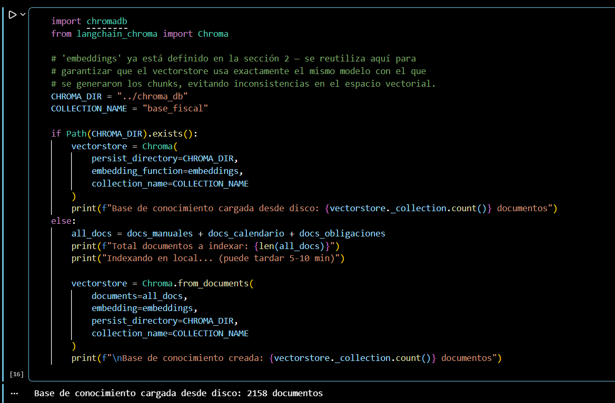
Base de conocimiento
¿De dónde saca la información el agente?
Documentos indexados en ChromaDB
7 PDFs — manuales prácticos AEAT
· Modelos 100, 130 (IRPF) — 2 partes
· Modelo 303 (IVA)
· Modelos 200, 202 (Sociedades)
· Modelos 111, 115 (Retenciones)
· Manuales RentaWeb y SociedadesWeb
2 CSVs propios
· Calendario fiscal 2026
· Mapa de obligaciones por perfil
Estrategia de chunking
PDFs →
SemanticChunker (fronteras conceptuales, no cortes fijos)
CSVs →
1 fila = 1 chunk (cada obligación es una unidad semántica)
metadatos →
perfil · modelo · trimestre · tipo · fuente
Notes:
"Esta es la base sobre la que trabaja el agente. Tenemos dos tipos de fuentes:
Por un lado, 7 PDFs descargados directamente de la web de la AEAT — los manuales prácticos de los modelos principales: IRPF, IVA, Sociedades y Retenciones. También incluyo los manuales de RentaWeb y SociedadesWeb, que explican cómo presentar los modelos por internet.
Por otro lado, 2 CSVs que he creado yo mismo: el calendario fiscal 2026 con todas las fechas límite de entrega, y un mapa de obligaciones que relaciona cada tipo de contribuyente con los modelos que tiene que presentar.
Todo esto está indexado en ChromaDB — y como podéis ver en el código de la derecha, el resultado son 2158 chunks, que es el número de fragmentos de texto que el agente puede consultar.
La estrategia de chunking es importante. Para los PDFs uso SemanticChunker, que corta el texto respetando fronteras conceptuales — un apartado completo, una explicación de casilla — en lugar de cortar cada 500 caracteres a ciegas. Para los CSVs, cada fila es un chunk, porque cada obligación fiscal es una unidad de información completa en sí misma.
Además cada chunk lleva metadatos: perfil, modelo, trimestre, tipo y fuente. Esto permite al agente filtrar y no mezclar información de autónomos con la de sociedades."

Slide 5
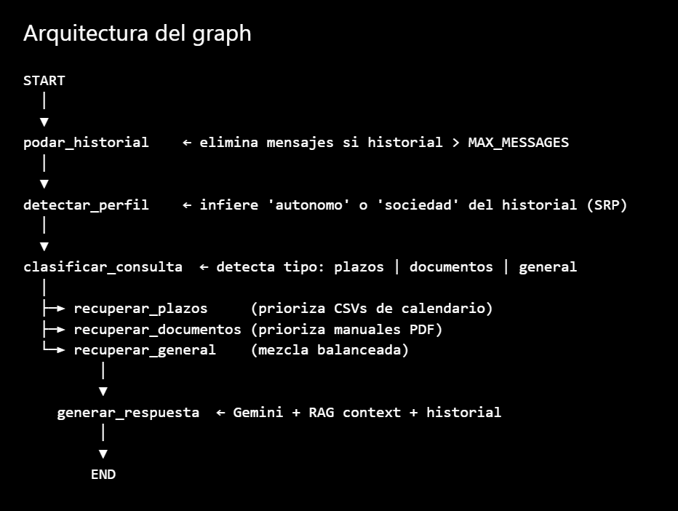
El agente LangGraph
Cómo piensa y enruta el agente
Notes:
"Este es el grafo del agente — el flujo completo de lo que ocurre desde que el usuario manda una pregunta hasta que recibe la respuesta.
Lo primero que hace el agente es podar el historial si la conversación se ha alargado demasiado, para no desbordar el contexto del modelo.
Después detecta el perfil del cliente — autónomo o sociedad — leyendo el historial de la conversación. Este nodo está separado del resto a propósito, siguiendo el principio de responsabilidad única: una sola tarea, un solo nodo.
A continuación clasifica la consulta según el tipo de pregunta. Si es una pregunta de plazos — '¿cuándo vence el 303?' — prioriza los CSVs del calendario. Si es una pregunta de cumplimentación — '¿qué pongo en la casilla 01?' — prioriza los manuales PDF. Para el resto usa una mezcla balanceada de ambos.
Este routing es clave porque no todas las preguntas necesitan el mismo tipo de contexto, y recuperar lo correcto mejora mucho la calidad de la respuesta.
Finalmente, generar_respuesta combina el contexto recuperado de ChromaDB, el historial de la conversación y el system prompt, y llama a Gemini para generar la respuesta final."

Slide 6
Ingeniería de prompts
6 decisiones clave de diseño
1
Identificar perfil antes de responder
4
Lógica de antelación
Autónomo y sociedad tienen obligaciones completamente distintas
Avisar cuándo empezar, no solo cuándo vence el plazo
2
Regla anti-alucinación estricta
5
13 few-shot examples
Una fecha errónea puede generar una sanción real
Estabilizan el formato desde la primera respuesta
3
Estructura de respuesta fija
6
temperature = 0
Consistencia y facilidad de lectura para el gestor
Determinismo total — misma pregunta, misma respuesta
Notes:
El system prompt es una de las partes más importantes del proyecto. No es solo decirle al modelo 'eres un asesor fiscal' — hay seis decisiones concretas detrás, cada una con una razón específica.
Primero, identificar el perfil antes de responder. Un autónomo y una sociedad tienen obligaciones completamente distintas — si el agente no sabe con quién está hablando, cualquier respuesta puede ser incorrecta.
Segundo, regla anti-alucinación estricta. En materia fiscal, una fecha o una casilla errónea puede derivar en una sanción real para el cliente. El prompt prohíbe explícitamente que el agente invente datos que no estén en el contexto recuperado.
Tercero, estructura de respuesta fija. Siempre en el mismo orden: perfil, obligaciones, plazo, fecha de inicio de preparación, fuente. Así el gestor sabe exactamente dónde encontrar cada dato.
Cuarto, lógica de antelación. El agente no solo dice cuándo vence el plazo — calcula cuándo hay que empezar a prepararlo según la complejidad del modelo. Eso es el valor diferencial para una gestoría.
Quinto, 13 few-shot examples dentro del propio prompt. Sin ejemplos el modelo interpreta las instrucciones de forma variable; con ellos el formato se estabiliza desde la primera respuesta.
Sexto, temperature a cero. Un agente fiscal debe dar siempre la misma respuesta ante la misma pregunta. Con temperature mayor que cero hay variabilidad en fechas y porcentajes, lo que erosiona la confianza del usuario."

Slide 7
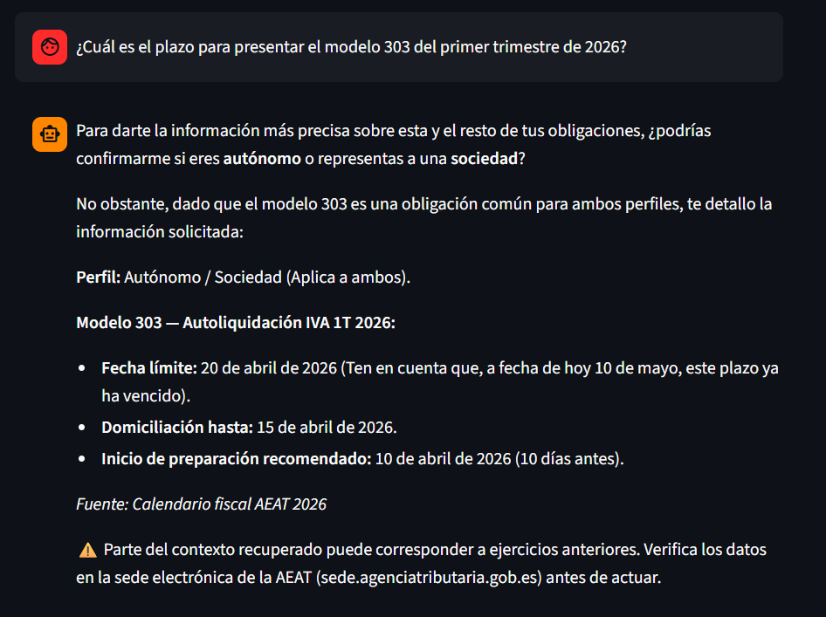
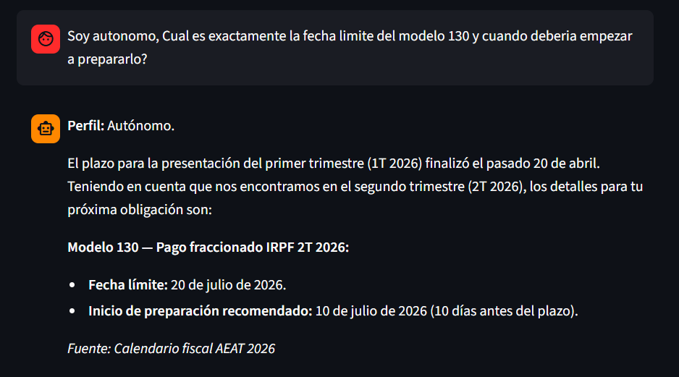
Demo — Interfaz Streamlit
Producto final desplegado en Streamlit Cloud
https://agentexpertofiscalidad.streamlit.app/

Slide 8
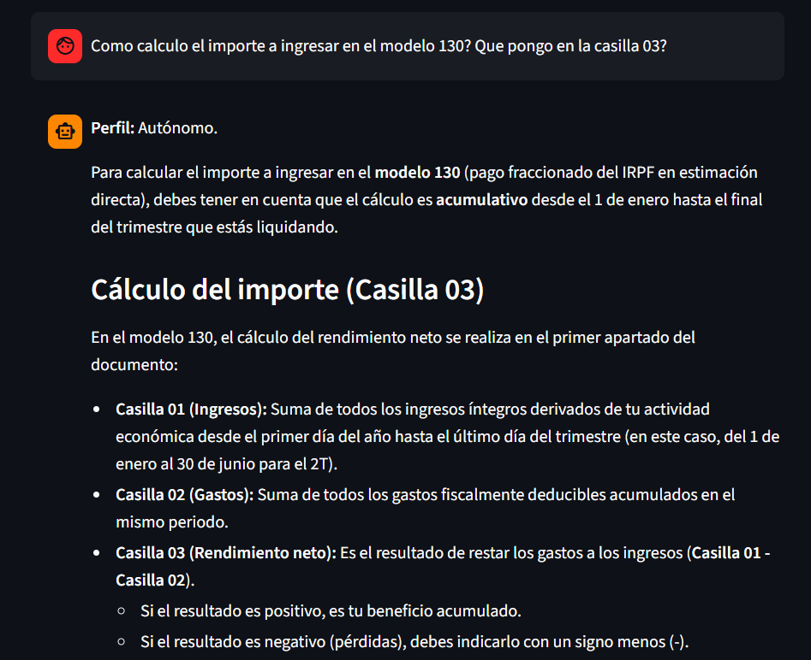
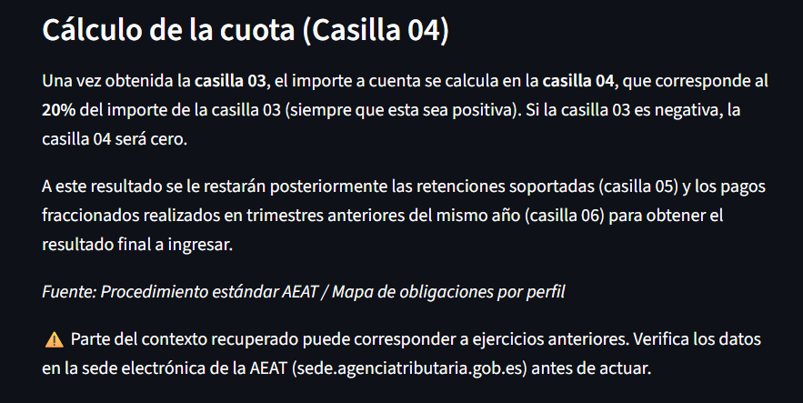
Demo — Interfaz Streamlit
Producto final desplegado en Streamlit Cloud

Slide 9
Próximos pasos
Mejora continua basada en datos reales de uso
Uso real del agente
Usuarios de la gestoría conversan con el agente
LLM-as-Judge puntúa​ cada respuesta
Cada respuesta recibe una puntuación automática
Detectar preguntas con baja puntuación
Identificar gaps en la base de conocimiento
Mejorar docs y prompts
Nuevos documentos útiles incorporados al sistema
Asistente Fiscal · IA Generativa · Mayo 2026

Slide 10
Gracias
https://agentexpertofiscalidad.streamlit.app/
github.com/Siirkmox/IAGenerativaAgenteExpertoFiscalidad

